Slide 1

프로젝트 발표 보고서

Slide 2




개발 목적
앉은 자리에서
질병 및 응급실 정보를 검색하고
정보 교류가 가능한 포털

Slide 3




개발 관련 정보
개발환경
Java17, Spring Boot 3.0.4
HTML/CSS, jQuery 3.5
JavaScript(ES6), Thymeleaf 3.0.15
기술스택
서버
Apache Tomcat 9.0
DBMS
MySQL 8.0, MariaDB 5.5.68(서비스)
공공 데이터, Web Socket/Stomp protocol
jsoup 1.15.4, Kakao Map Web API
Java Mail Sender
라이브러리/API
https://github.com/SleepingAlbaricoque/swiftER

Slide 4
팀 구성
조수빈
김현준
홍민준
메인 / 고객센터 / 관리자 화면 구현
ERD 설계
고객센터 기능 구현
관리자 기능 구현
실시간 메시징 기능 구현
파이썬을 이용해 증상 정보 크롤링
검색 시 자동 완성 기능 구현
관리자 검색 결과 알고리즘 설계
관리자 현황 분석 보드 기능 구현
CKEditor로 글 작성/수정 및
jsoup를 활용해 입력값 보안 처리
발표 PPT 작성
회원가입 및 정보 화면 구현
일반/의사 회원 가입 기능 구현
회원 가입 정보 인증 기능 구현
회원 정보 찾기, 마이페이지 기능 구현
Spring Security 설정 및 적용
구글 이메일 전송 API, Java Mail Sender: 이메일 인증
응급실 검색 및 결과, 관리자 화면 구현
공공 데이터 실시간 검색 및 파싱
카카오 맵 API: 응급실 위치/상세 정보
응급실 상세 페이지 기능 구현
응급실 리뷰 작성/수정 기능 구현
약국 검색 화면 구현
약국 검색 기능 구현
팀장
팀원
팀원

Slide 5
팀 구성
최아영
공민혁
커뮤니티 화면 구현
커뮤니티 게시글 CRUD 기능 구현
게시글 검색 기능 구현
증상 검색, 결과 화면 구현
증상 검색 기능 구현
증상 검색 결과 기능 구현
팀원
팀원

Slide 6
프로젝트 구조
회원
증상 검색
응급실 검색
커뮤니티
고객센터
관리자
로그인
검색
검색 및 지도 출력
자유 게시판
메인
현황 보드
회원약관
검색 결과
상세 페이지
질문 게시판
공지사항
회원 관리
회원가입
내가 사는 동네
자주 묻는 질문
병원 리뷰 관리
메세지
약국 검색
아이디 찾기
1:1 문의
커뮤니티 관리
검색 및 지도 출력
비밀번호 재설정
고객센터 관리
마이페이지

Slide 7
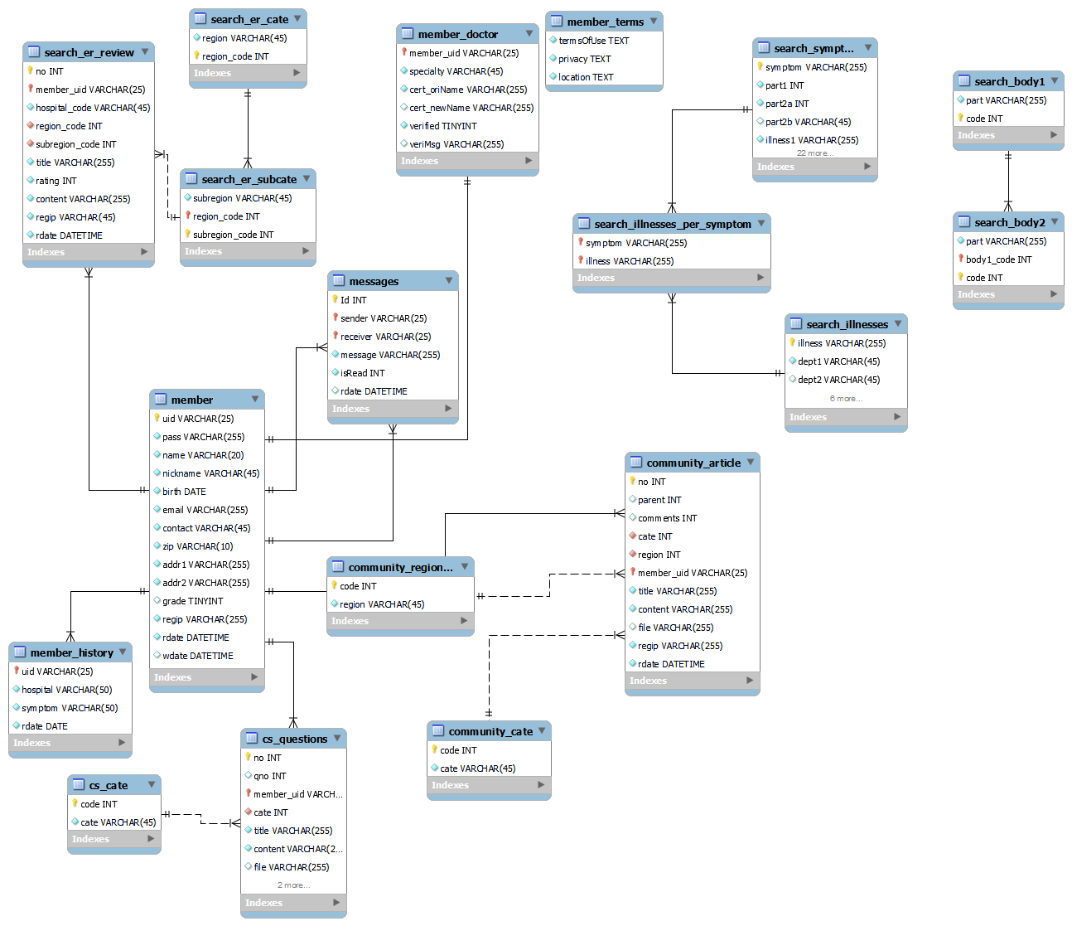
데이터베이스 구조

Slide 8
주요 기능
회원
https://youtu.be/I96yOZbtrJs
증상 검색
https://www.youtube.com/watch?v=ByoBZEMmdV8&t=5s
응급실 검색
https://youtu.be/ZcFvcr9JLsw
커뮤니티
https://youtu.be/cNR1Ie2AlBA
고객센터
https://www.youtube.com/watch?v=wYwiSY0EIKU
관리자
https://www.youtube.com/watch?v=NLcrA-eTEos
메세징
https://www.youtube.com/watch?v=_OgSrllc70U
https://www.youtube.com/playlist?list=PLxK0fGN5LM-VbruXG3z3G9Nr3PblKivOu
52.79.139.8:8181/swiftER/ (관리자 아이디: et009153, 비밀번호: !q2w3e4r)

Slide 9
소감

Slide 10
Q & A

